Slide 1
Инструменты русского народного оркестра

Slide 2
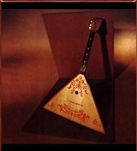

Slide 3
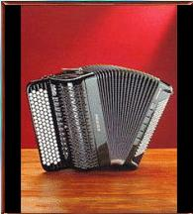

Slide 4
Характеристика музыки
БЫСТРАЯ
МЕДЛЕННАЯ
ТАНЦЕВАЛЬНАЯ
НАПЕВНАЯ
ЗАЖИГАТЕЛЬНАЯ

Slide 5
КОЛЫБЕЛЬНАЯ
Ба-ю, ба-ю, бай.
зо зо ви ви мо
Поско-рее засы-пай.

Slide 6
Оркестр
Балалайка
Баян
Ложки
Трещотки
Бубен

